Slide 1
Γεωχημεία
Ενότητα 2: Γεωχημικές διεργασίες στην επιφάνεια της γης
Αριάδνη Αργυράκη
Σχολή Θετικών Επιστημών
Τμήμα Γεωλογίας και Γεωπεριβάλλοντος

Slide 2
Γεωχημικές διεργασίες στην επιφάνεια της γης
Οξειδοαναγωγικές Γεωχημικές Διεργασίες

Slide 3
Περιεχόμενα
Ορισμοί
Εξισορρόπηση αντιδράσεων οξειδοαναγωγής
Διαγράμματα Eh-pH
Σημαντικές βιο-γεωχημικές αντιδράσεις

Slide 4
ΑΝΤΙΔΡΑΣΕΙΣ ΟΞΕΙΔΟΑΝΑΓΩΓΗΣ
Μεταφορά ηλεκτρονίων μεταξύ χημικών ειδών με διαφορετικό σθένος (αριθμό οξείδωσης) π.χ. Fe²⁺ -> Fe³⁺
Οξείδωση: Απώλεια ηλεκτρονίων
Αναγωγή: Πρόσληψη ηλεκτρονίων
2Fe²⁺ + 6H₂O → 2Fe(OH)₃ + 6H⁺ + 2e⁻
(Ο σίδηρος οξειδώνεται)
MnO₂ + 4H⁺ + 2e⁻ → Mn²⁺ + 2H₂O
(To Mn ανάγεται)
2Fe²⁺ + MnO₂ + 4H₂O → 2Fe(OH)₃ + 2H⁺ + Mn²⁺
οξειδοαναγωγή

Slide 5
Σημασία οξειδοαναγωγικών αντιδράσεων
Σχέση σθένους στοιχείων και γεωχημικής συμπεριφοράς στα γήινα διαλύματα (γλυκό ή θαλασσινό νερό, υδροθερμικά διαλύματα)- π.χ. ο Fe²⁺ είναι διαλυτός ενώ ο Fe³⁺ όχι. Το U⁶⁺ είναι διαλυτό , ενώ το U⁴⁺ όχι.
Οξειδοαναγωγικές αντιδράσεις λαμβάνουν χώρα κατά τις μαγματικές, διαγενετικές, μεταμορφικές διεργασίες καθώς και κατά τη χημική αποσάθρωση και τη γένεση κοιτασμάτων.
Βάση της ηλεκτροχημείας, μεταλλουργίας και επεξεργασίας υγρών αποβλήτων.

Slide 6
Μεταβολή διαλυτότητας ανάλογα με το οξειδωτικό σθένος
Οι οξειδοαναγωγικές συνθήκες καθορίζουν την κινητικότητα πολλών στοιχείων στο επιφανειακό περιβάλλον καθώς μεταβάλουν το ιοντικό δυναμικό τους
1

Slide 7
Οξειδοαναγωγή και περιοδικός πίνακας
2
Σθένη
> 0
Σθένη
>0
=0
Σθένη
>0
< 0
= 0
Σθένη < 0
=0
(-) σθένος
(+) σθένος
Δεν συμμετέχουν σε οξ/κές αντιδράσεις στη φύση
Δεν συμμετέχουν σε οξ/κές αντιδράσεις στη φύση
Συμμετέχουν σε οξ/κές αντιδράσεις στη φύση

Slide 8
ΚΑΤΑΣΤΑΣΗ ΟΞΕΙΔΩΣΗΣ ΑΤΟΜΩΝ- ΙΟΝΤΩΝ
Η κατάσταση οξείδωσης ατόμου σε στοιχειακή μορφή είναι ίση με 0. π.χ. στο Ο₂ το Ο έχει οξειδωτικό σθένος 0.
Στις χημικές ενώσεις του, το Ο έχει οξειδωτικό σθένος -2 και το Η +1 (εκτός από ενώσεις υπεροξειδίων). π.χ. στην ανθρακική ρίζα (CO₃²⁻) το Ο έχει σθένος -2 και ο C +4.
Η κατάσταση οξείδωσης μονατομικών ιόντων ισούται με το σθένος του ιόντος. Π.χ. στο ιόν Fe²⁺ ο Fe βρίσκεται στην κατάσταση οξείδωσης +2.

Slide 9
ΕΞΙΣΟΡΡΟΠΗΣΗ ΑΝΤΙΔΡΑΣΕΩΝ ΟΞΕΙΔΟΑΝΑΓΩΓΗΣ
Προσδιορισμός σθένους όλων των στοιχείων που λαμβάνουν μέρος στην αντίδραση.
Προσδιορισμός αριθμού ηλεκτρονίων που μετακινούνται κατά την αντίδραση → εξισορρόπηση φορτίου.
Εξισορρόπηση στοιχειομετρικών συντελεστών για κάθε στοιχείο εκτός Ο και Η στα αντιδρώντα και τα προϊόντα.
Εξισορρόπηση Ο με προσθήκη Η₂Ο.
Εξισορρόπηση Η με προσθήκη Η⁺.

Slide 10
Οξειδωτικοί-αναγωγικοί παράγοντες
Οξειδωτικοί παράγοντες
Συλλέκτες ηλεκτρονίων
Προκαλούν οξείδωση και ανάγονται
Αναγωγικοί παράγοντες
Δωρητές ηλεκτρονίων
Προκαλούν αναγωγή και οξειδώνονται

Slide 11
Ηλεκτρεγερτική δύναμη-Κανονικό δυναμικό ημιαντίδρασης (Ε⁰)
3
(από σημειώσεις Χημείας
Π. Παρασκευοπούλου- Α’ Εξάμηνο)
4

Slide 12
ΗΛΕΚΤΡΕΓΕΡΤΙΚΗ ΣΕΙΡΑ ΗΜΙΑΝΤΙΔΡΑΣΕΩΝ (Misra 2012)
Το κανονικό ή πρότυπο δυναμικό οξειδοαναγωγής του ηλεκτροδίου, (Ε⁰), ουσιαστικά δηλώνει τη δυνατότητα προσέλκυσης ηλεκτρονίων και άρα τη δυνατότητα επιτέλεσης μιας αναγωγικής αντίδρασης.
Ηλεκτρόδιο
Αναφοράς (πρότυπο ηλεκτρόδιο υδρογόνου)
Ελάττωση ισχύος
ως αναγωγικοί
παράγοντες
5

Slide 13
ΕΞΙΣΩΣΗ NERST
Η εξίσωση δίνει το δυναμικό (Ε) της ημι-αντίδρασης αναγωγής:
αΑ + bB + ne- → cC + dD
Όπου R η σταθερά αερίων και T η θερμ/σία σε βαθμούς Kelvin

Slide 14
ΣΧΕΣΗ Eh-Kc – pH-διαγράμματα pH Eh
Έστω η αντίδραση οξείδωσης του σιδήρου:
3Fe + 4H₂O → Fe₃O₄ + 8e⁻ + 8H⁺
με Eo = -0.083 V:

Slide 15
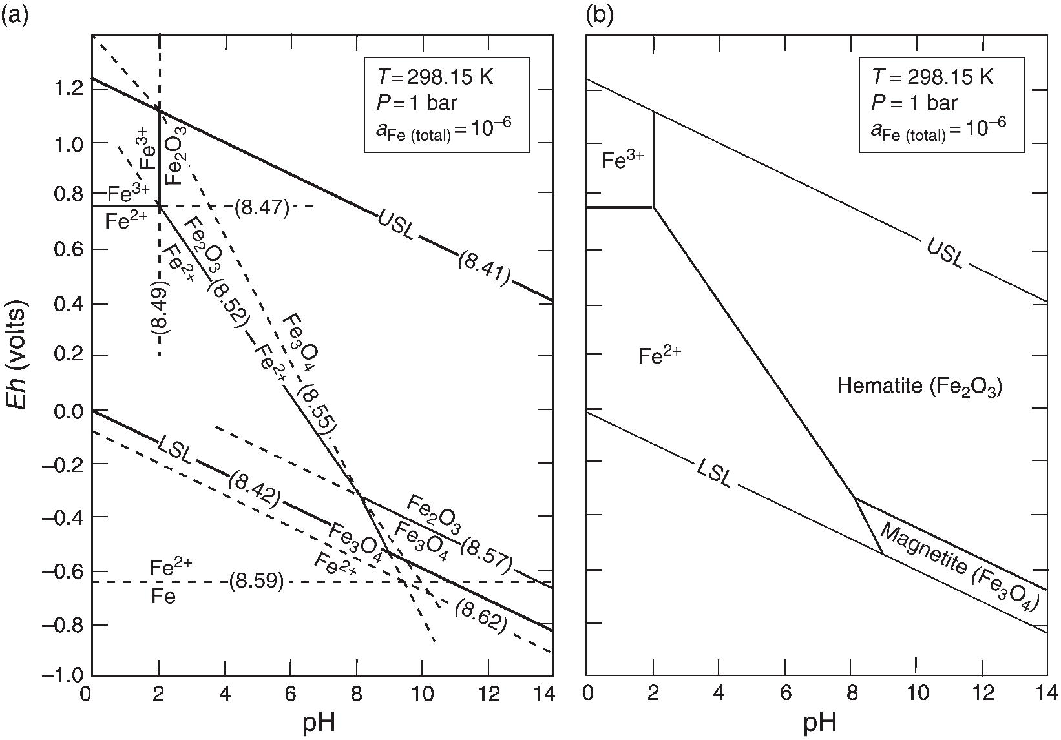
Διάγραμμα Eh- pH για τα είδη του Fe
6

Slide 16
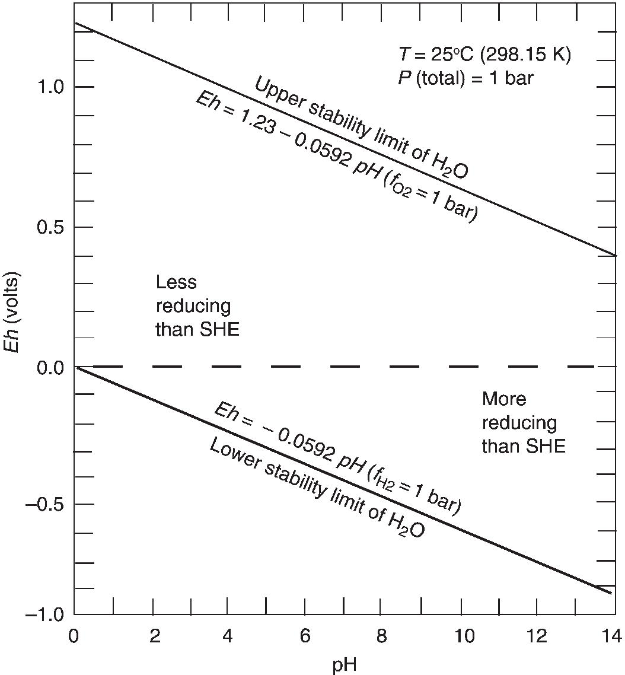
Διάγραμμα Eh-pH – όρια σταθερότητας του H₂O
7

Slide 17
Οξειδωτικό περιβάλλον
Όξινο περιβάλλον
Αλκαλικό περιβάλλον
Αναγωγικό περιβάλλον
8

Slide 18
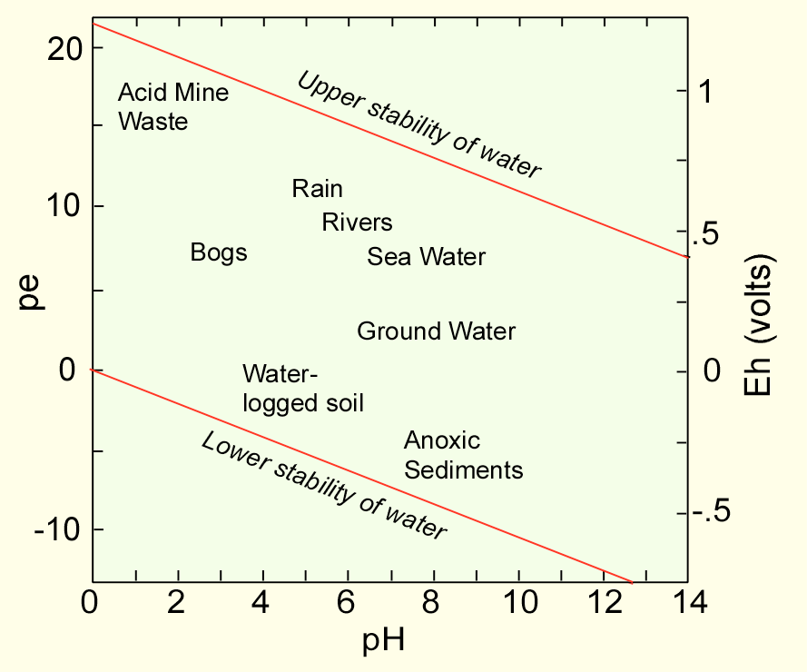
Πεδία σταθερότητας pe-pH φυσικών νερών
Όξινη
απορροή
βροχή
ποταμοί
έλη
Θαλάσσιο νερό
Υπόγειο νερό
Κορεσμένα
εδάφη
Ανοξικά
ιζήματα
Πηγή: DM Sherman, Uni. of Bristol
9

Slide 19
Γιατί η οξείδωση οδηγεί σε ελάττωση του pH;
Οξείδωση → απομάκρυνση e- και αύξηση του σθένους.
Ελάττωση ακτίνας ιόντων.
Άρα >> z/r (ιοντικό δυναμικό)
Υψηλό ιοντικό δυναμικό → έλξη ηλεκτραρνητικών συμπλοκοποιητών.
Ο²⁻ το πλέον άφθονο τέτοιο ιόν.
Άρα τα πλέον οξειδωμένα ιόντα έλκουν το Ο του Η₂Ο ή του ΟΗ⁻ .
Αντίστοιχα απωθούν τα H+.
Αύξηση των Η+ οδηγεί σε ελάττωση του pH.
10

Slide 20
Σημαντικές βιο-γεωχημικές οξειδοαναγωγικές αντιδράσεις
1. Οξείδωση σιδηροπυρίτη → όξινη απορροή
! Καταλυτική δράση μικροοργανισμών
2. Φωτοσύνθεση- οξείδωση οργανικής ύλης → μεταβολισμός οργανισμών
11

Slide 21
Σταδιακή οξείδωση σιδηροπυρίτη σε περιβάλλον όξινης απορροής
12
(Elements, April 2014)

Slide 22
Οξείδωση οργανικής ύλης – αεροβικός/αναερόβιος μεταβολισμός
Συλλέκτης e-
Αντίδραση οξείδωσης οργανικής ύλης
Αερόβιες συνθήκες
Αναερόβιες συνθήκες

Slide 23
Εξέλιξη αντιδράσεων σε περιβάλλοντα πλούσια σε οργανικό υλικό και φτωχά σε οξυγόνο
Ιζήματα
ΧΥΤΑ

Slide 24
ΣΧΗΜΑΤΙΣΜΟΣ ΣΤΡΩΜΑΤΩΝ ΣΙΔΗΡΟΠΥΡΙΤΗ ΜΕ ΔΙΑΧΥΣΗ ΚΑΤΑ ΤΗ ΔΙΑΓΕΝΕΣΗ ΠΑΡΑΚΤΙΩΝ ΙΖΗΜΑΤΩΝ
Μοντέλο Berner
Απόθεση στρώματος
σιδηροπυρίτη
Οργανικό στρώμα
SO₄²⁻ +2CH₂O → H₂S +2HCO₃⁻
H₂S + Fe²⁺ → FeS + 2H⁺
CH₄, NH₃
SO₄²⁻ Fe²⁺
Ίζημα φτωχό σε οργανικά, πλούσιο σε σίδηρο

Slide 25
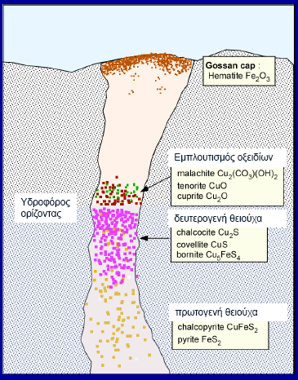
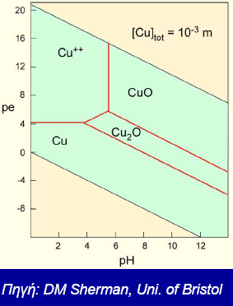
Υπεργενετικός εμπλουτισμός Cu με δράση όξινων διαλυμάτων
13
14

Slide 26
Χρηματοδότηση
Το παρόν εκπαιδευτικό υλικό έχει αναπτυχθεί στo πλαίσιo του εκπαιδευτικού έργου του διδάσκοντα.
Το έργο «Ανοικτά Ακαδημαϊκά Μαθήματα στο Πανεπιστήμιο Αθηνών» έχει χρηματοδοτήσει μόνο την αναδιαμόρφωση του εκπαιδευτικού υλικού.
Το έργο υλοποιείται στο πλαίσιο του Επιχειρησιακού Προγράμματος «Εκπαίδευση και Δια Βίου Μάθηση» και συγχρηματοδοτείται από την Ευρωπαϊκή Ένωση (Ευρωπαϊκό Κοινωνικό Ταμείο) και από εθνικούς πόρους.

Slide 27
Σημειώματα

Slide 28
Σημείωμα Ιστορικού Εκδόσεων Έργου
Το παρόν έργο αποτελεί την έκδοση 1.0.

Slide 29
Σημείωμα Αναφοράς
Copyright Εθνικόν και Καποδιστριακόν Πανεπιστήμιον Αθηνών, Αριάδνη Αργυράκη 2015. Αριάδνη Αργυράκη. «Γεωχημεία. Γεωχημικές διεργασίες στην επιφάνεια της γης». Έκδοση: 1.0. Αθήνα 2014. Διαθέσιμο από τη δικτυακή διεύθυνση: http://opencourses.uoa.gr/courses/GEOL2/.

Slide 30
Σημείωμα Αδειοδότησης
Το παρόν υλικό διατίθεται με τους όρους της άδειας χρήσης Creative Commons Αναφορά, Μη Εμπορική Χρήση Παρόμοια Διανομή 4.0 [1] ή μεταγενέστερη, Διεθνής Έκδοση. Εξαιρούνται τα αυτοτελή έργα τρίτων π.χ. φωτογραφίες, διαγράμματα κ.λ.π., τα οποία εμπεριέχονται σε αυτό και τα οποία αναφέρονται μαζί με τους όρους χρήσης τους στο «Σημείωμα Χρήσης Έργων Τρίτων».
[1] http://creativecommons.org/licenses/by-nc-sa/4.0/
Ως Μη Εμπορική ορίζεται η χρήση:
που δεν περιλαμβάνει άμεσο ή έμμεσο οικονομικό όφελος από την χρήση του έργου, για το διανομέα του έργου και αδειοδόχο
που δεν περιλαμβάνει οικονομική συναλλαγή ως προϋπόθεση για τη χρήση ή πρόσβαση στο έργο
που δεν προσπορίζει στο διανομέα του έργου και αδειοδόχο έμμεσο οικονομικό όφελος (π.χ. διαφημίσεις) από την προβολή του έργου σε διαδικτυακό τόπο
Ο δικαιούχος μπορεί να παρέχει στον αδειοδόχο ξεχωριστή άδεια να χρησιμοποιεί το έργο για εμπορική χρήση, εφόσον αυτό του ζητηθεί.

Slide 31
Διατήρηση Σημειωμάτων
Οποιαδήποτε αναπαραγωγή ή διασκευή του υλικού θα πρέπει να συμπεριλαμβάνει:
το Σημείωμα Αναφοράς
το Σημείωμα Αδειοδότησης
τη δήλωση Διατήρησης Σημειωμάτων
το Σημείωμα Χρήσης Έργων Τρίτων (εφόσον υπάρχει)
μαζί με τους συνοδευόμενους υπερσυνδέσμους.

Slide 32
Σημείωμα Χρήσης Έργων Τρίτων (1/3)
Το Έργο αυτό κάνει χρήση των ακόλουθων έργων:
Εικόνες/Σχήματα/Διαγράμματα/Φωτογραφίες
Εικόνα 1: Μεταβολή διαλυτότητας ανάλογα με το οξειδωτικό σθένος. Copyright L. Bruce Railsback, Department of Geology, University of Georgia, Athens, Georgia 30602-2501 U.S.A. Σύνδεσμος: http://www.gly.uga.edu/railsback/FundamentalsIndex.html. Πηγή: www.gly.uga.edu
Εικόνα 2: Οξειδοαναγωγή και περιοδικός πίνακας. Copyright L. Bruce Railsback, Department of Geology, University of Georgia, Athens, Georgia 30602-2501 U.S.A. Σύνδεσμος: http://www.gly.uga.edu/railsback/FundamentalsIndex.html. Πηγή: www.gly.uga.edu
Εικόνα 5: Copyrighted. Πηγή: Robie and Hemmingway (1995).

Slide 33
Σημείωμα Χρήσης Έργων Τρίτων (2/3)
Εικόνα 6: Διάγραμμα Eh- pH για τα είδη του Fe. Copyright 2012 Kula C. Misra. Πηγή: Introduction to Geochemistry: Principles and Applications, First Edition, Kula C. Misra.
Εικόνα 7: Διάγραμμα Eh-pH – όρια σταθερότητας του H₂O. Copyright 2012 Kula C. Misra. Πηγή: Introduction to Geochemistry: Principles and Applications, First Edition, Kula C. Misra.
Εικόνα 8: Characterization of solutions by pH and Eh. Copyright L. Bruce Railsback, Department of Geology, University of Georgia, Athens, Georgia 30602-2501 U.S.A. Σύνδεσμος: http://www.gly.uga.edu/railsback/Fundamentals/8150RedoxPlot07LS.jpg. Πηγή: www.gly.uga.edu
Εικόνα 9: Πεδία σταθερότητας pe-pH φυσικών νερών. Copyrighted. Πηγή: Πηγή: DM Sherman, Uni. of Bristol.

Slide 34
Σημείωμα Χρήσης Έργων Τρίτων (3/3)
Εικόνα 10: Copyrighted.
Εικόνα 11: Copyrighted. Πηγή: LBR 8150 RedoxReview 06 rev 10/2006.
Εικόνα 12: Copyrighted. Πηγή: Elements, April 2014
Εικόνα 13: Copyrighted. Πηγή: DM Sherman, Uni. Of Bristol.
Εικόνα 14: Copyrighted. Πηγή: DM Sherman, Uni. Of Bristol.

